Slide 1
Tối ưu kiểm soát đường huyết và bảo vệ tim mạch - thận cho bệnh nhân đái tháo đường tuýp 2
BCV : CKII.BS. Đỗ Xuân Lộc
Giám Đốc Bệnh Viện Đa Khoa Buôn Hồ

Slide 2
Giảm 1% HbA1c giúp giảm đáng kể các biến cố liên quan đến đái tháo đường
*Median follow-up, 10 years; †assessed as surrogate endpoints; follow-up, 12 years.
1) UKPDS 33. Lancet 1998;352:837–53. 2) tratton IM, et al. BMJ 2000; 321:405–412

Slide 3
Hậu quả của việc chậm trễ trong Kiểm soát Đường huyết “Thuyết trí nhớ chuyển hóa” (Legacy effect)
Bệnh nhân có HbA1c ≥7% không được điều trị tích cực trong vòng 1 năm
Tại thời điểm 5.3 năm, nguy cơ bệnh nhân tăng:
MI 67% (CI 39–101%)
Đột quỵ 51% (CI 25–83%)
HF 64% (CI 40–91%)
Biến cố Tim mạch gộp 62% (CI 46–80%)
8.5
Bệnh nhân với HbA1c <7% nhận được điều trị tích cực trong vòng 1 năm
8.0
HbA1c, %
7.5
7.0
6.5
Trí nhớ chuyển hóa xấu
“legacy”
Nguy cơ biến chứng
6
12
Months
48
54
60
CVE, cardiovascular endpoint; HF, heart failure; IT, treatment intensification; MI, myocardial infarction
Paul S, et al. Cardiovasc Diabetol 2015;14:100 doi:10.1186/s12933-015-0260-x

Slide 4
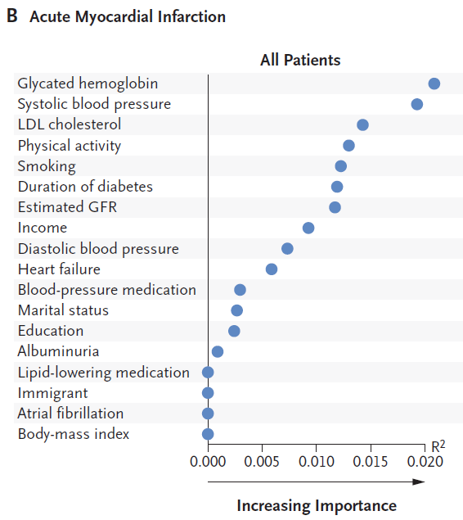
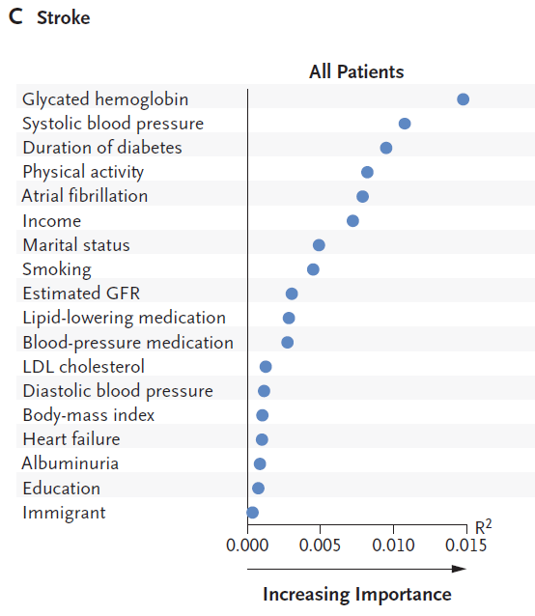
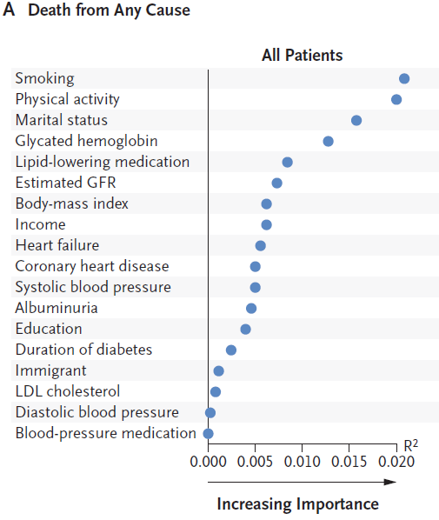
HbA1c là yếu tố dự đoán quan trọng nhất cho đột quỵ, NMCT và cũng là yếu tố dự đoán quan trọng cho tử vong
Glycated hemoglobin
Glycated hemoglobin
Glycated hemoglobin
Kiểm soát đa yếu tố nguy cơ được nhấn mạnh NHƯNG kiểm soát glucose vẫn được xem là yếu tố quan trọng nhất làm giảm nguy cơ tim mạch
2. Rawshani A et al. N Engl J Med. 2018;379:633-644. Cohort study. N=271,174 T2D vs 1,355,870 controls. Follow-up: 5.7 years
Notes:
Điều này đã được thể hiện qua nc UKPDS, đây là nc theo dõi dài nhất 44 năm, mới công bố kq tại hội nghị thường niên easd 58 tại thụy điẻn

Slide 5
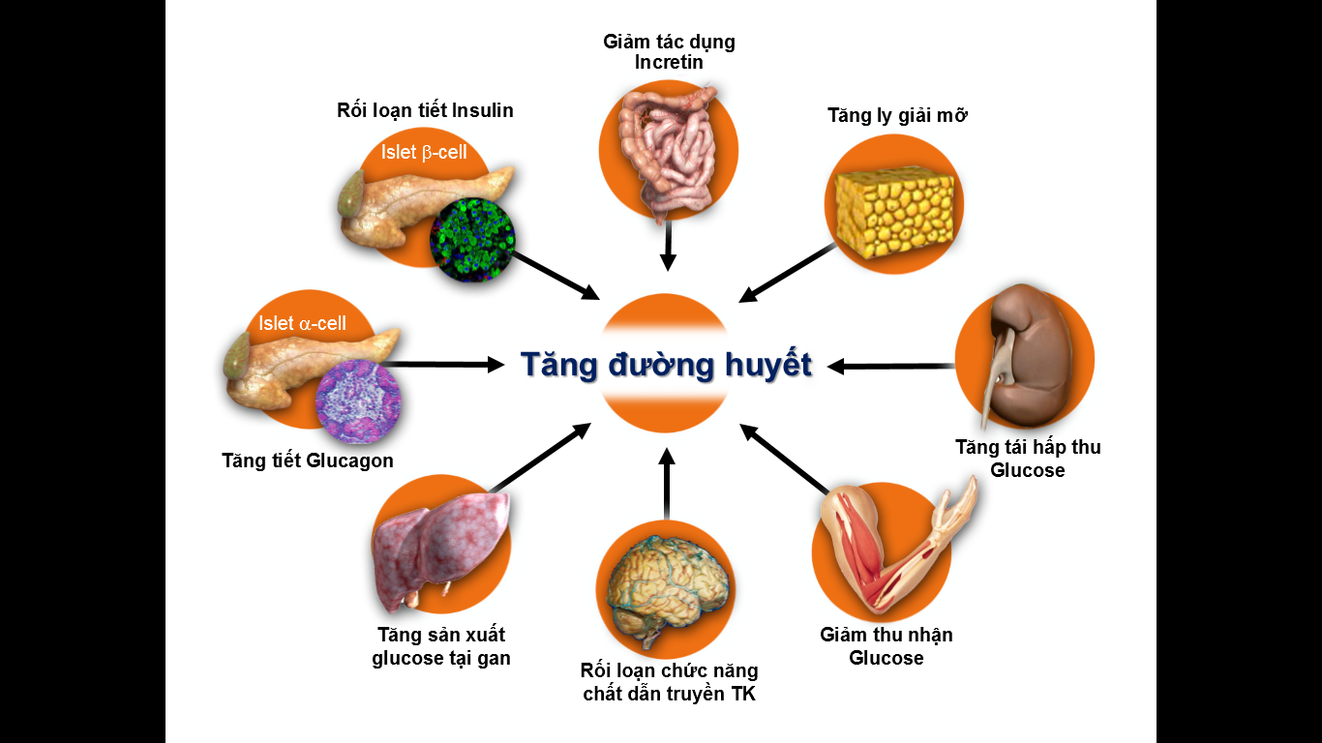
Bộ 8 cơ chế sinh lý bệnh phức tạp
GLP-1a; AGIs
GLP-1a; TZDs, DPP-4i, SU
TZDs
GLP-1a; DPP-4i
Ức chế kênh SGLT2
Metformin, TZDs, GLP-1a
TZDs, metformin
AGI, alpha-glucosidase inhibitor; DPP4i, dipeptidyl peptidase-4 inhibitor; GLP-1a, glucagon-like peptide-1 receptor agonist; TZD, thiazolidinedione.
GLP-1a
DeFronzo RA. Diabetes. 2009;58(4):773–795; Tahrani AA, et al. Lancet. 2011;378:182–197.

Slide 6
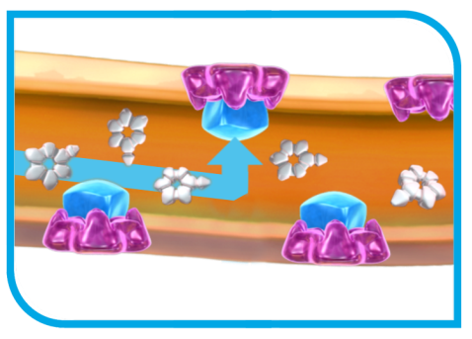
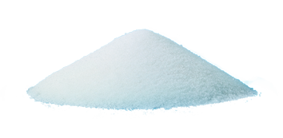
Dapagliflozin - Liệu pháp kiểm soát đường huyết mới với cơ chế thận - độc lập với insulin^{1–3}
Giảm tái hấp thu glucose
SGLT2
FORXIGA
Ống lượn gần
Dapagliflozin
Tăng thải đường qua nước tiểu (~70 g/ngày, tương đương
280 kcal/ngày*)
SGLT2
Glucose
Glucose
Dapagliflozin ức chế chọn lọc SGLT2 ở ống lượn gần
*Increases urinary volume by only ~1 additional void/day (~375 mL/day) in a 12-week study of healthy subjects and patients with Type 2 diabetes.⁴
SGLT2, sodium-glucose co-transporter-2.
1. Wright EM. Am J Physiol Renal Physiol 2001;280:F10–18; 2. Lee YJ, et al. Kidney Int Suppl 2007;106:S27–35; 3. Hummel CS, et al. Am J Physiol Cell Physiol 2011;300:C14–21; 4. FORXIGA®. Summary of product characteristics. Bristol-Myers Squibb/AstraZeneca EEIG, 2012.

Slide 7
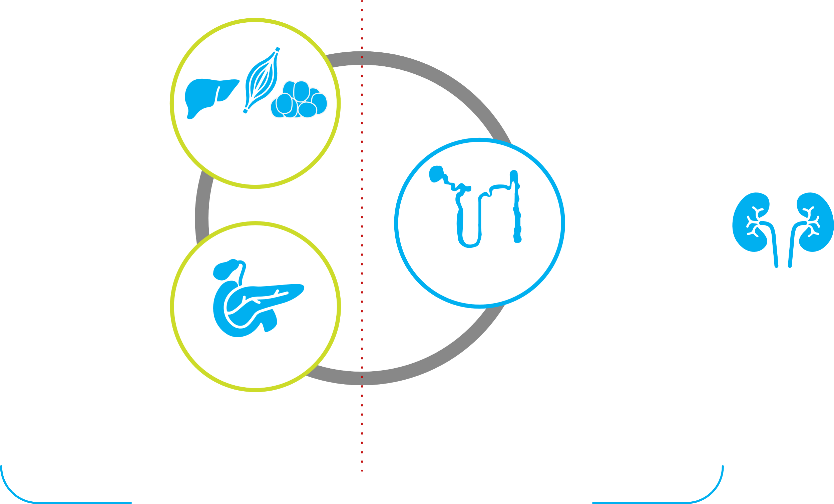
Phần lớn thuốc điều trị ĐTĐ có cơ chế phụ thuộc insulin Phối hợp thuốc cần tác động từ nhiều cơ chế
TZD
Metformin
Tăng hoạt động
insulin
SỬ DỤNG
GLUCOSE
SGLT-2i
CƠ CHẾ
QUA THẬN
Đào thải
glucose
Sulphonylureas
GLP-1RAs
DPP4i
Meglitinides
Tiết insulin
PHỤ THUỘC INSULIN
KHÔNG PHỤ THUỘC INSULIN
PHỐI HỢP LÝ TƯỞNG
1. Clark A, et al. Diabetes Res. 1988;9:151-159.
2. UKPDS 16. Diabetes. 1995;44(11):1249-1258.
3. Brunton SA. Int J Clin Pract, October 2015, 69, 10, 1071–1087

Slide 8
DAPAGLIFLOZIN- Kiểm soát hiệu quả cả 3 chỉ số đường huyết
Thuốc
Giảm HbA1c (%)
Giảm đường huyết đói
(mmol/L)
Giảm đường huyết sau ăn
2 giờ (mmol/L)
Metformin¹
1 - 2
2 - 4 (40 - 70 mg/dL)
...
Sulfonylureas¹
1 - 2
2.0 - 4.0 (40 - 70 mg/dL)
...
Thiazolidinediones¹
0.5 - 1.5
1.1 - 3.1(20 - 55 mg/dL)
...
α-glucosidase
inhibitor^{1,4}
0.5 - 0.8
0.5 - 1.1 (10 - 20 mg/dL)
2.2 - 2.8 (40 - 50 mg/dL)
DPP-4 inhibitors^{2,5,6,7,8}
0.5 - 1
1.1 (20 mg/dL)
2.5 - 3.1 (45 - 55 mg/dL)
SGLT-2 inhibitors^{9,10}
DAPAGLIFLOZIN
0.8 - 2
1.2 - 1.7 (22 - 31 mg/dL)
2.6 - 3.7 (48 - 68 mg/dL)
1. Krentz AJ, Bailey CJ. Drugs. 2005;65:385-411. 2. Nathan DM, Buse JB, Davidson MB et al. Diabetes Care 32(1), 193–203 (2009). 3. Rosenstock J, et al. Diabetes Care. 2004;27:1265-70. 4. Van de Laar FA, et al. Diabetes Care. 2005;28:154-63.5. Ahrèn B. Expert Opin Emerg Drugs. 2008;13:593-607. 6. Gallwitz B, Haring H-U. Diabetes Obes Metab. 2010;12:1-11. 7. Amori RE, et al. JAMA. 2007;298:194-206. 8. Aschner P, et al. Diabetes Care. 2006;29:2632-7. 9. Diabetes Metab Res Rev 2014; 30: 204–221. 10. http://www.fda.gov/downloads/advisorycommittees/committeesmeetingmaterials/drugs/endocrinologicandmetabolicdrugsadvisorycommittee/ucm378079.pdf

Slide 9
Dapagliflozin/Dapa+metxr : kiểm soát đường huyết nhanh - ổn định – êm dịu ^{1,2,3}
DAPA 5mg+MET
DAPA 10mg+MET
MET
0.2
Week 24
Week 102
0.4
0
+0.02
0.2
-0.2
0
-0.2
-0.4
-0.4
-0.6
Sự thay đổi HbA1c (%)
-0.5*
(mmol/L)
Thay đổi ĐH máu đói
-0.8
-0.6
-0.6***
-1.0
-1.2
-0.8
-0.8***
-1.4
-1.6
-1.0
DAPA 2.5 mg+MET
DAPA 10 mg+MET
-1.8
0
1
2
4
8
12
16
20
24
DAPA 5 mg+MET
Placebo+MET
Thời gian điều trị (tuần)
-1.2
0
16
32
48
64
80
96
Hiệu quả kiểm soát FPG NHANH¹ từ tuần đầu tiên
Hiệu quả kiểm soát HbA1c ỔN ĐỊNH suốt 4 năm²
0
DAPA 10 mg+MET XR (n=202)
100
~10X
DAPA 10 mg (n=216)
90
-0.05
MET XR (n=203)
80
70
51.5%
-1.0
60
(n=408)
50
Cơn hạ đường huyết (%)
so với ban đầu (%)
Số bệnh nhân có ≥1
Thay đổi HbA1c
-1.4
40
-1.5
-1.5†
30
-2.0
-2.0*
20
5.4%
10
(n=406)
-2.5
0
Dapagliflozin 10mg + Metformin
Glipizide + Metformin
0
4
8
12
16
20
24
4 năm
Study Week
ÊM DỊU: GIẢM 10 LẦN
nguy cơ hạ đường huyết vs. Glipisied (SU)³
Hiệu quả kiểm soát HbA1c NHANH¹ từ tháng đầu tiên
1. Henry RR et al. Int J Clin Pract. 2012;66:446-456. 2. Bailey CJ, et al. Lancet 2010;375:2223–33. 3. .Del Prato S, et al. Presented at the 73rd American Diabetes Association Scientific Sessions, Chicago, USA. 21–25 June 2013. Abstract 62-LB.

Slide 10
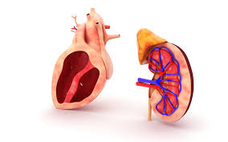
ĐTĐ có vai trò trung tâm trong tiến triển các bệnh lý Tim mạch – Thận
BƠM
SUY TIM
BTMXV
Đái tháo đường
ảnh hưởng đến
MẠCH
LỌC
BỆNH THẬN
Đái tháo đường là bệnh lý phức tạp
liên quan đến nhiều hệ thống cơ quan khác nhau
ASCVD, atherosclerotic cardiovascular disease; T2D, type 2 diabetes
Verma S et al. Lancet. 2018;393:3–5
Notes:
ĐTĐ có vai trò trung tâm trong tiến triển các bệnh lý Tim mạch – Thận, thông qua tác động lên Bơm là Tim, lên hệ thống Mạch máu và lên hệ thống Lọc tại Thận
Reference(s):
Verma S, Juni P, Mazer C. Pump, pipes, and filter: do SGLT2 inhibitors cover it all? Lancet. 2018;393:3–5.

Slide 11
We Need To Act! Effects of Standard of Care “Five-Finger Rule”
Notes:
Nguy cơ tồn dư biến cố thận cao ngay cả khi kiểm soát đa yếu tố nguy cơ
Để ngăn ngừa biến chứng cho người bệnh ĐTĐ, đặc biệt là biến chứng thận ĐTĐ, cách tiếp cận trước đây là chúng ta sẽ tập chung kiểm soát đa yếu tố nguy cơ bao gồm đường máu, huyết áp, mỡ máu, thay đổi lối sống, đặc biệt khởi trị ACE or ARB khi albumin niệu vi thể

Slide 12
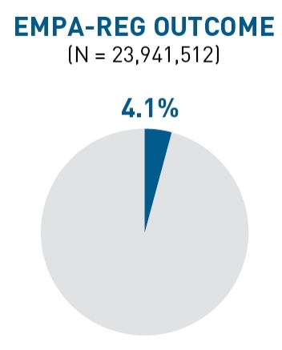
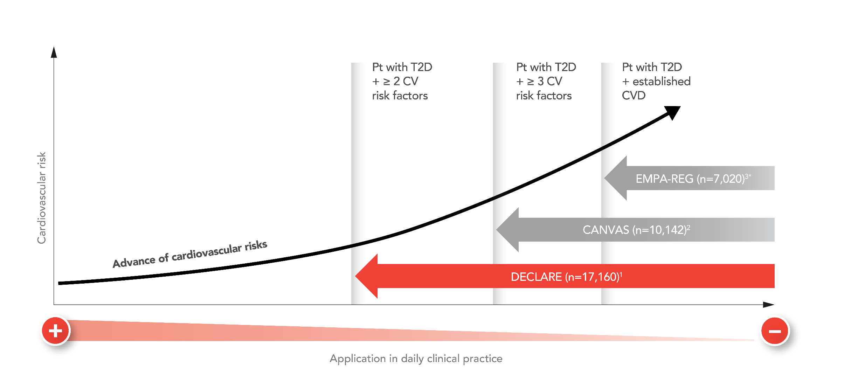
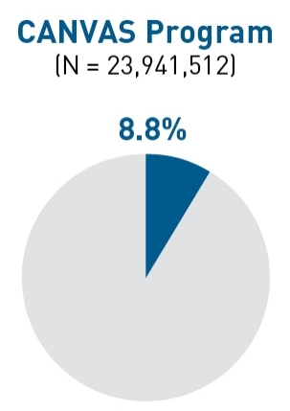
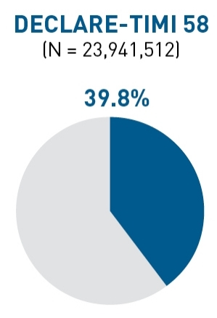
Dân số ứng dụng từ các TNLS đánh giá lợi ích tim mạch (CVOT) của SGLT2i trên bệnh nhân ĐTĐ típ 2
Nguy cơ tim mạch trong các nghiên cứu CVOT SGLT-2i
ĐTĐ típ 2
+ ASCVD (41%)
hoặc
≥2 YTNC (59%)
ĐTĐ típ 2
+ ASCVD (66%)
hoặc
≥3 YTNC (34%)
ĐTĐ típ 2
+ ASCVD (99%)
Yếu tố nguy cơ tim mạch:
Tuổi
Tăng huyết áp
Rối loạn lipid máu
Hút thuốc lá
Béo bụng
60% bệnh nhân trong DECLARE-TIMI 58 có nguy cơ tim mạch sớm
*Dữ liệu từ các nghiên cứu khác biệt, không nhằm mục đích so sánh trực tiếp
1. Wiviott SD, et al. Am Heart J 2018;200:83–89; 2. Neal B, et al. N Engl J Med 2017;377:644–657; 3. Zinman B, et al. N Engl J Med 2015;373:2117–2128; 4. Einarson TR, et al. Cardiovasc Diabetol 2018;17:83; 5. McGurnaghan S, et al. Diabet. Med. 2019;36:718–725; 6. Raz I, et al. Diabetes Obes Metab 2018;20:1102–1110; 7. Wittbrodt ET, et al Am J Manag Care. 2018;24:S138-S145.
Notes:
This trial included greater than 10,000 patients without evident ASCVD, a population that has not been previously studied with enough patients to have definitive estimates of the effects of this class of agents.
CANVAS MRF inclusion criteria:
Age ≥50 years with 2 or more of the following risk factors determined at the screening visit: duration of type 2 diabetes of 10 years or more, systolic blood pressure >140 mmHg (average of 3 readings) recorded at the screening visit, while the subject is on at least one blood pressure–lowering treatment, current daily cigarette smoker, documented microalbuminuria or macroalbuminuria, or documented high-density lipoprotein (HDL) cholesterol of <1 mmol/l (<39 mg/dl).
Ref: Neal B, et al. N Engl J Med 2017;377:644–657_appendix
DECLARE MRF inclusion criteria
No known cardiovascular disease AND at least two cardiovascular risk factors in addition to
T2DM, defined as:
- Age > 55 years in men and > 60 in women
AND presence of at least 1 of the following additional risk factors
- Dyslipidemia
- Hypertension
- Current Tobacco use
Ref: Wiviott SD, et al. Am Heart J 2018;200:83–89

Slide 13
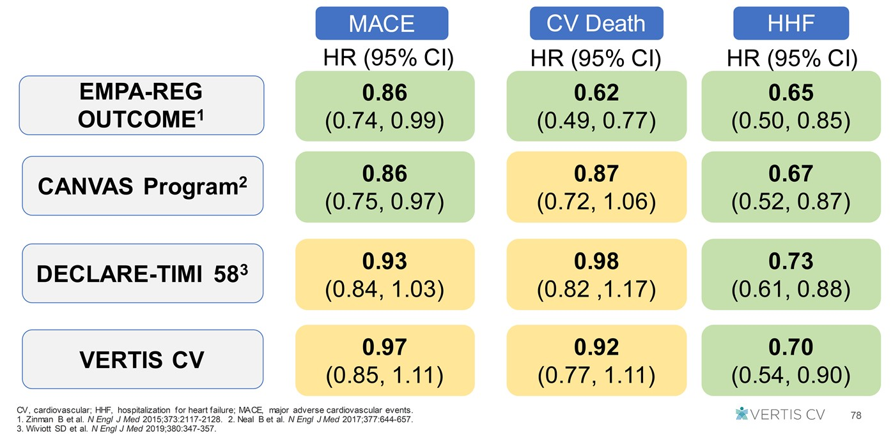
Tóm tắt các kết quả qua CVOT của các SGLT-2i ở BN ĐTĐ
*Dữ liệu từ các nghiên cứu khác biệt, không nhằm mục đích so sánh trực tiếp

Slide 14
DECLARE TIMI 58: Hiệu quả cải thiện & thoái lui diễn tiến đạm niệu
Khả năng cải thiện đạm niệu
Hazard Ratio (95% CI)
Cox p-value
Tăng 82% khả năng thoái lui đạm niệu trên BN tiểu đạm đại lượng
Micro to Normo
1.46 (1.31, 1.62)
<0.0001
Macro to Normo/Micro
1.82 (1.51, 2.2)
<0.0001
Macro to Normo/Micro or Micro to Normo
1.54 (1.4, 1.69)
<0.0001
Micro/Macro to Normo
1.41 (1.27, 1.56)
<0.0001
Favors
Placebo
Favors
DAPA
Nguy cơ đạm niệu tiến triển nặng hơn
Hazard Ratio (95% CI)
Cox p-value
Giảm 46%
nguy cơ tiến triển
đến đạm niệu đại lượng
Normo/Micro to Macro
0.54 (0.45, 0.65)
<0.0001
Normo to Micro/Macro
0.79 (0.72, 0.87)
<0.0001
Normo to Micro/Macro or Micro to Macro
0.73 (0.67, 0.79)
<0.0001
Raz I et al. Presented at: ADA 79th Scientific Sessions; June 7-11, 2019; San Francisco, CA 244-OR.
Worse for Placebo
Worse for DAPA
Notes:
Speaker Notes:
Patients treated with dapagliflozin had higher rates of improvement in categorical UACR compared to placebo.
Reference:
Raz I, Wiviott SD, Yanuv I ,et al. Effects of dapagliflozin on the urinary albumin-to-creatinine ratio in patients with type 2 diabetes: a predefined analysis from the DECLARE-TIMI 58 randomised, placebo-controlled trial [presentation]. Presented at: American Diabetes Association 79th Scientific Sessions; June 7-11, 2019; San Francisco, CA. 244-OR.
Figure 1 in the Mosenzon publication

Slide 15
Dapagliflozin làm giảm biến cố thận theo phân tầng eGFR & UACR
(Kidney event: giảm > 40% eGFR↓, ESRD)
Kidney event | Subgroup eGFR | HR (95% Cl) | Hazard ratio
 | Overall | 0.60 (0.52 – 0.69)
 | eGFR > 90 | 0.54 (0.38 – 0.79)
 | eGFR 60 - < 90 | 0.52 (0.41 – 0.71)
 | eGFR 45 - <60 | 0.52 (0.37 – 0.74)
 | eGFR <45 | 0.71 (0.56 – 0.89)
Hiệu quả đồng nhất ở cả giai đoạn SỚM
P-interaction 0.32 (kidney events) for HRs
Similar results for sensitive analysis with truncated follow up at 33 months
0.3
0.5
1.0
2.5
Kidney event | Subgroup UACR | HR (95% Cl) | Hazard ratio
 | Overall | 0.60 (0.52 – 0.69)
 | UACR < 30 | 0.54 (0.38 – 0.79)
 | UACR 30 - < 300 | 0.55 (0.41 – 0.71)
 | UACR 300 - < 1000 | 0.52 (0.37 – 0.74)
 | UACR > 1000 | 0.71 (0.56 – 0.89)
P-interaction 0.29 (kidney events) for HRs
Similar results for sensitive analysis with truncated follow up at 33 months
European Heart Journal, Volume 43, Issue Supplement_2, October 2022, ehac544.2407, https://doi.org/10.1093/eurheartj/ehac544.2407
15
0.3
0.5
1.0
2.5

Slide 16
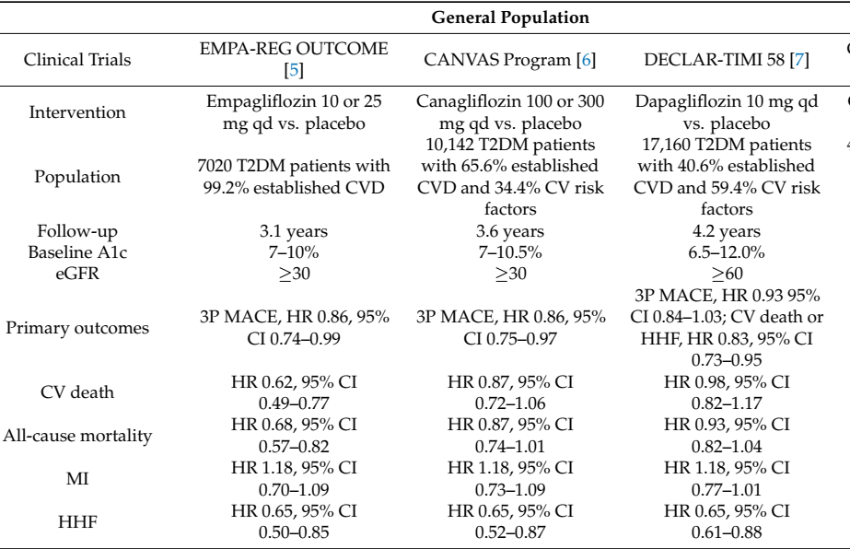
Thuốc SLT2i làm giảm nguy cơ nhập viện do suy tim
Int. J. Mol. Sci. 2021, 22, 7170
*Dữ liệu từ các nghiên cứu khác biệt, không nhằm mục đích so sánh trực tiếp
Notes:
So I'd like to share with you data on 3 aspects of SGLT2 inhibitors in patients with type 2 diabetes. And here, the most robust and consistent findings show that all of these agents in the large trials reduce hospitalization for heart failure. Some of the trials -- for example, VERTIS -- reduce 3-point MACE, but the reduction of heart failure hospitalization is very consistent. And since this has first been seen in the EMPA-REG OUTCOME trial, dedicated trials in heart failure patients were designed. So let's look at the effect of these drugs in heart failure with reduced ejection fraction.

Slide 17
SGLT2i làm giảm nhập viện do suy tim ngay cả khi bệnh nhân chưa có suy tim
European Journal of Heart Failure (2020) 22, 196–213
Dữ liệu từ các nghiên cứu khác biệt, không nhằm mục đích so sánh trực tiếp

Slide 18
Sử dụng sớm SGLT2i giúp phá vỡ “Trí nhớ chuyển hóa” “TỒI” trên BN ĐTĐ típ 2
Nghiên cứu trên 251.339 bệnh nhân ĐTĐ típ 2 mới chẩn đoán chưa có biến chứng Tim mạch, chia thành 2 nhóm: 1 nhóm sử dụng SGLT2i ngay từ đầu, 1 nhóm chưa sử dụng SGLT2i
Ở nhóm sử dụng sớm SGLT2i trong 0-2 năm đầu sau khi chẩn đoán ĐTĐ loại bỏ mối liên hệ giữa kiểm soát đường huyết kém và biến chứng tim mạch
→ Khởi trị sớm SGLT2i giúp “phá vỡ” trí nhớ chuyển hóa mang lại lợi ích lâu dài trên cả bệnh nhân không đạt được mức đường huyết mục tiêu
Early introduction of SGLT-2i attenuate metabolic memory. Pseudo-forest plot showing the adjusted hazard ratios (HR) with the relative 95% confidence interval (CI) and the p value, derived from the Cox regression analyses exploring the associations between glycemic control and the risk of the CVD at follow-up in patients stratified according to use of SGLT-2i during the exposure phase or not users, in the three exposure periods assessed. HbA1c ≤ 7% is the reference.
Ceriello A et al.,The legacy effect of hyperglycemia and early use of SGLT-2 inhibitors: a cohort study with newly-diagnosed people with type 2 diabetes. Lancet Reg Health Eur. 2023 Jun 12;31:100666. doi: 10.1016/j.lanepe.2023.100666. PMID: 37547276; PMCID: PMC10398589.
Notes:
A delay in reaching HbA1c targets in patients with newly-diagnosed type 2 diabetes (T2D) is associated with an increased long-term risk of developing cardiovascular diseases (CVD), a phenomenon referred to as legacy effect. Whether an early introduction of glucose-lowering drugs with proven benefit on CVD can attenuate this phenomenon is unknown.
Using data derived from a large Italian clinical registry, i.e. the AMD Annals, we identified 251,339 subjects
with newly-diagnosed T2D and without CVD at baseline. Through Cox regressions adjusted for multiple risk factors, we examined the association between having a mean HbA1c between 7.1 and 8% or >8%, compared with ≤7%, for various periods of early exposure (0–1, 0–2, 0–3 years) and the development of later (mean subsequent follow-up 4.6 ± 2.9 years) CVD, evaluated as a composite of myocardial infarction, stroke, coronary or peripheral revascularization, and coronary or peripheral bypass. We performed this analysis in the overall cohort and then splitting the population in two groups of patients: those that introduced sodium-glucose transport protein 2 inhibitors (SGLT-2i) during the exposure phase and those not treated with these drugs.
Considering the whole cohort, subjects with both a mean HbA1c between 7.1 and 8% and >8%, compared with patients attaining a mean HbA1c ≤ 7%, showed an increased risk of developing the outcome in all the three early exposure periods assessed, with the highest risk observed in patients with mean HbA1c > 8% in the 3 years
exposure period (hazard ratio [HR]1.33; 95% confidence interval [CI] 1.063–1.365). The introduction of SGLT-2i
during the exposure periods of 0–1 and 0–2 years eliminated the association between poor glycemic control and the outcome (p for interaction 0.006 and 0.003, respectively, vs. patients with the same degree of glycemic control but not treated with these drugs).
Interpretation Among patients with newly diagnosed T2D and free of CVD at baseline, a poor glycemic control in the first three years after diagnosis is associated with an increased subsequent risk of CVD. This association is no longer evident when SGLT-2i are introduced in the first two years, suggesting that these drugs attenuate the phenomenon of legacy effect. An early treatment with these drugs might thus promote a long-lasting benefit in patients not attaining
In summary, among patients with newly-diagnosed T2D and without CVD at baseline, we evidenced that mean HbA1c levels >7% or >8% during the 0–1, 0–2, or 0–3 years after diagnosis are associated with a greater risk of subsequent CVD compared with an
HbA1c ≤ 7%. These associations are no longer visible
when patients are treated with SGLT-2i in the 0–1- and 0–2-years’ time ranges. These results suggest that the legacy effect phenomenon is still observable in contemporary cohorts and that an early introduction of SGLT-2i might be able to ameliorate or even suppress the noxious long-term consequence of early, poor gly-
cemic control on the vasculature. If confirmed in pro-
spective studies with fully-matched populations, these
findings might suggest that SGLT-2i act as disease-
modifying drugs, thus advocating a wider and earlier usage for them
proper glycemic control after T2D diagnosis.

Slide 19
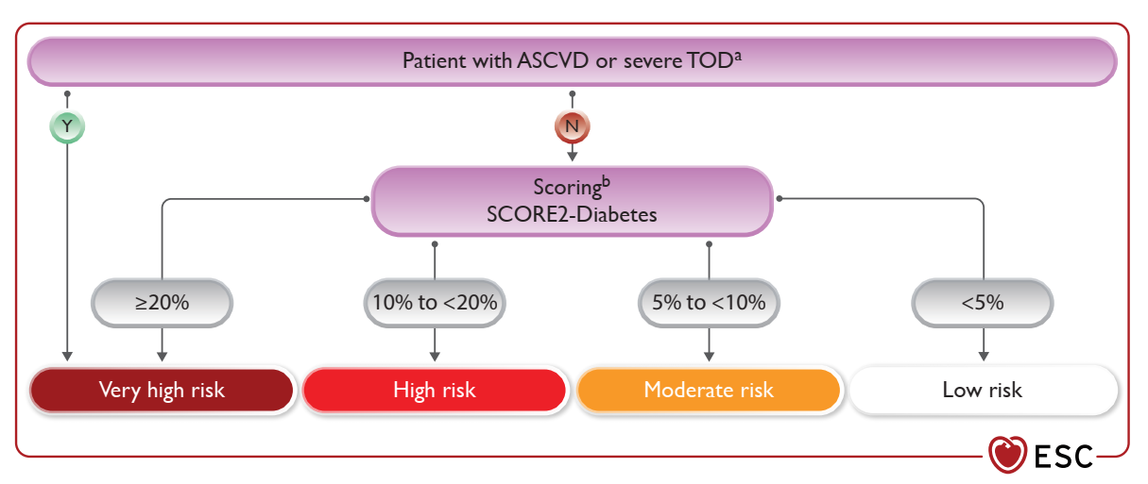
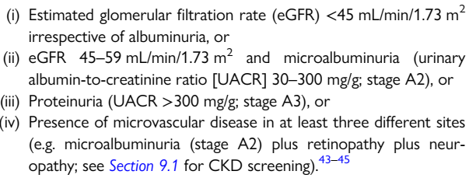
ESC 2023: Phân tầng nguy cơ tim mạch ở bn ĐTĐ
European Heart Journal (2023) 00, 1–98 https://doi.org/10.1093/eurheartj/ehad192
Notes:
In patients aged ≥40 years with T2DM without ASCVD or severe TOD, it is recommended to estimate 10-year CVD risk using theSCORE2-Diabetes algorithm (Figure 3) Để giải quyết những hạn chế này, Hướng dẫn hiện tại khuyến nghị sử dụng mô hình SCORE2-Diabetes, mở rộng mô hình rủi ro 10 năm SCORE2 của Châu Âu đã được hiệu chỉnh lại theo khu vực để cho phép sử dụng ở những người mắc bệnh T2DM ở độ tuổi 40–69 không có bệnh xơ vữa động mạch hoặc TOD nặng và để ước tính nguy cơ 10 năm của một cá nhân về các biến cố tim mạch gây tử vong và không gây tử vong (MI, đột quỵ).49
và các ngưỡng rủi ro được đề xuất trong Hướng dẫn sử dụng với SCORE2-Diabetes này nên được sử dụng để giúp hướng dẫn bác sĩ lâm sàng và bệnh nhân thúc đẩy các cuộc trao đổi cùng nhau đưa ra quyết định nhằm xem xét cường độ điều trị và các biện pháp can thiệp bổ sung để ngăn ngừa bệnh xơ vữa động mạch (chẳng hạn như các liệu pháp hạ lipid máu [ Mục 5.5] hoặc chất ức chế SGLT2 và/hoặc GLP-1 RA [Phần 5.3]).Tuy nhiên, ngưỡng rủi ro 10 năm chỉ mang tính hướng dẫn và các đặc điểm khác của bệnh nhân có thể dẫn đến quyết định điều trị hoặc không điều trị bất kể các ngưỡng đó.
and the risk thresholds suggested in these Guidelines for use with SCORE2-Diabetes should be used to help guide clinicians and patients to prompt joint decision-making conversations for considering the intensity of treatment and additional interventions to prevent ASCVD (such as lipid-lowering therapies [Section 5.5] or SGLT2 inhibitors and/or GLP-1 RAs [Section 5.3]). However, 10-year risk thresholds are for guidance only and other patient characteristics may lead to decisions to treat or not treat irrespective of such thresholds

Slide 20
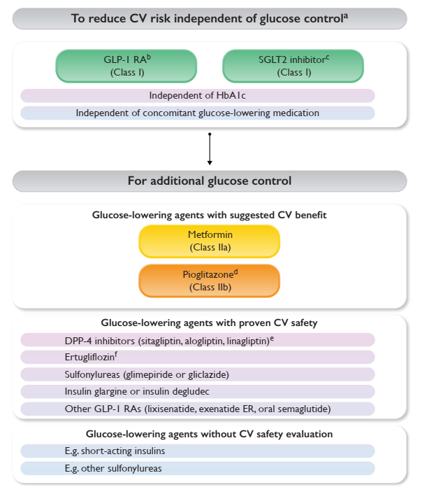
Lựa chọn thuốc hạ đường huyết theo phân tầng nguy cơ tim mạch ở bn ĐTĐ típ 2
European Heart Journal (2023) 00, 1–98 https://doi.org/10.1093/eurheartj/ehad192
Vui lòng tham khảo thông tin kê toa các thuốc tại Việt Nam
Notes:
các kết quả tổng hợp thu được từ CVOT sử dụng thuốc ức chế GLP-1 RA và SGLT2 ủng hộ khuyến cáo ưu việt của họ đối với tất cả bệnh nhân đái tháo đường típ 2 có bệnh ASCVD phổ biến, với những cân nhắc như vậy được đưa ra độc lập với các quyết định về quản lý đường huyết (Hình 7 và 8).

Slide 21
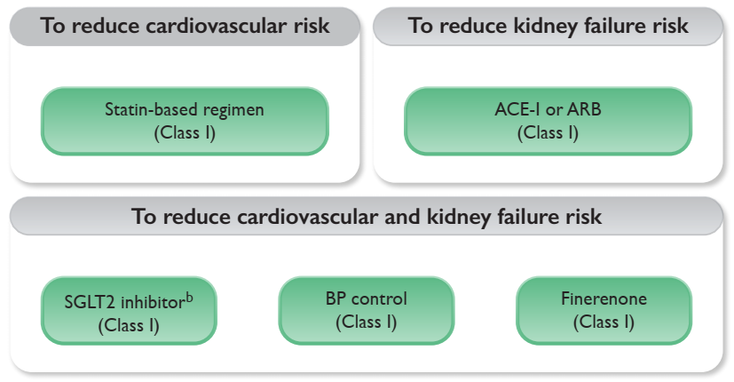
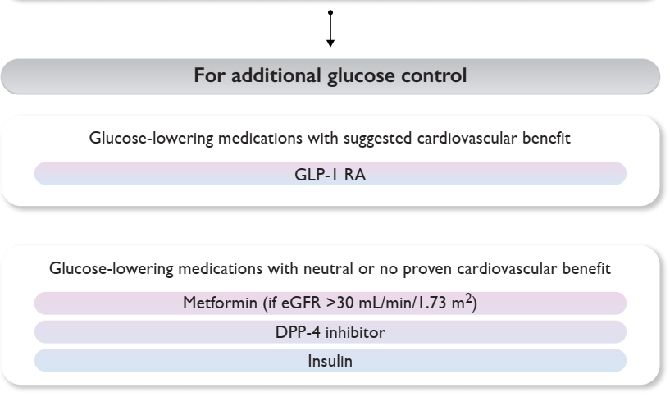
Liệu pháp điều trị nhằm giảm nguy cơ tim mạch và suy thận ở bệnh nhân ĐTĐ típ 2 có bệnh thận mạn
European Heart Journal (2023) 00, 1–98 https://doi.org/10.1093/eurheartj/ehad192
Vui lòng tham khảo thông tin kê toa các thuốc tại Việt Nam
Notes:
Liệu pháp điều trị nhằm giảm nguy cơ tim mạch hoặc suy thận ở bệnh nhân tiểu đường típ 2 có bệnh thận mãn
Việc quản lý những người mắc bệnh tiểu đường và bệnh thận mạn sau đó dựa trên việc bắt đầu và điều chỉnh liều lượng các biện pháp can thiệp bằng thuốc một cách tuần tự với hiệu quả đã được chứng minh.
Several drugs developed to manage CVD risk or hyperglycaemia have been shown to reduce the risk of CKD progression in large trials that recruited patients with T2DM and CKD (Figure 18). These include RAS inhibitors, SGLT2 inhibitors, and finerenone.

Slide 22
Phòng ngừa và điều trị suy tim cho bệnh nhân ĐTĐ típ 2
Khuyến cáo | Class | Level
SGLT2 i (dapagliflozin, empagliflozin, or sotagliflozin) khuyến cáo sử dụng trên bệnh nhân HFrEF và ĐTĐ típ 2 để giảm nguy cơ nhập viện vì suy tim và tử vong tim mạch | I | A
Sacubitril/valsartan hoặc ACE-I khuyến cáo sử dụng trên bệnh nhân HFrEF và ĐTĐ típ 2 để giảm nguy cơ nhập viện vì suy tim và tử vong | I | A
Chẹn beta khuyến cáo sử dụng trên bệnh nhân HFrEF và ĐTĐ để giảm nguy cơ nhập viện vì suy tim và tử vong | I | A
MRA được khuyến cáo sử dụng trên bệnh nhân HFrEF và ĐTĐ để giảm nguy cơ nhập viện vì suy tim và tử vong | I | A
*Dữ liệu từ các nghiên cứu khác biệt, không nhằm mục đích so sánh trực tiếp
Dapagliflozin được chỉ định với liều 10mg để điều trị ĐTĐ típ 2, Suy tim và Bệnh thận mạn, khuyến cáo khởi trị với eGFR ≥ 25 ml/phút/1.73m2 da. Vui lòng tham khảo thêm thông tin kê toa của thuốc tại Việt Nam
www.escardio.org/guidelines
2023 ESC Guidelines for the management of cardiovascular disease in patients with diabetes
(European Heart Journal; 2023 – doi:10.1093/eurheartj/ehad192)

Slide 23
Phòng ngừa và điều trị bệnh thận mạn cho bệnh nhân ĐTĐ típ 2
Khuyến cáo | Class | Level
Ức chế SGLT2 (canagliflozin, empagliflozin, or dapagliflozin) khuyến cáo sử dụng ở bệnh nhân ĐTĐ típ 2 và có bệnh thận mạn với eGFR ≥20 mL/phút/1.73 m² để giảm nguy tim mạch và bệnh thận mạn | I | A
CREDENCE¹ DAPA-CKD² EMPA-KIDNEY³
2023 ESC Guidelines for the management of cardiovascular disease in patients with diabetes
(European Heart Journal; 2023 – doi:10.1093/eurheartj/ehad192)
DKD; Giảm 30%, NNT=21
DKD & CKD; Giảm 39%, NNT=19
DKD & CKD; Giảm 28%, NNT=27
1. NEJM 2019; 380:2295-306
2. NEJM 2020; 383:1436-46
*Dữ liệu từ các nghiên cứu khác biệt, không nhằm mục đích so sánh trực tiếp
www.escardio.org/guidelines
Dapagliflozin được chỉ định với liều 10mg để điều trị ĐTĐ típ 2, Suy tim và Bệnh thận mạn, khuyến cáo khởi trị với eGFR ≥ 25 ml/phút/1.73m2 da. Vui lòng tham khảo thêm thông tin kê toa của thuốc tại Việt Nam
3. NEJM 2023; 388:117-27

Slide 24
Tiếp cận toàn diện trong quản lý bệnh nhân ĐTĐ típ 2
DiabetesCare2022;https://doi.org/10.2337/dci22-0034.Diabetologia2022;https://doi.org/10.1007/s00125-022-05787-2.
Notes:
Quản lý người bệnh ĐTĐ là quản lý toàn diện, bên cạnh sử dụng thuốc hạ đường huyết bảo vệ tim mạch –thận chúng ta cũng cần kiểm soát tích cực đạt mục tiêu về đường huyết và cân nặng và yếu tố nguy cơ tim mạch ( CK TIM MẠCH)

Slide 25
Các khuyến cáo về thời điểm bắt đầu phối hợp 2 thuốc điều trị ĐTĐ
Association | Latest version | Circumstance | Consider treatment
ADA¹ | 2023 | A1C levels 1.5–2.0% above target. | Initial combination
AACE/ACE² | 2023 | Entry A1c ≥ 7.5%- 9% Entry A1c > 9.0% no symptoms | Dual Therapy Dual or Triple therapy
NICE (UK)³ | 2020 | If A1c rises to 7.5% after metformin treatment Support the person to aim for an HbA1c level of 7% | Dual Therapy
Bộ Y Tế Việt Nam⁴ | 2020 | Phối hợp thuốc sớm nên được cân nhắc ở một số BN khi bắt đầu khởi trị để hạn chế thất bại và đạt mục tiêu điều trị nhanh hơn, tốt hơn. | Không lựa chọn các thuốc cùng 1 nhóm, cùng cơ chế tác dụng
American Diabetes Association. (2023). Standards of medical care in diabetes--2023. Diabetes Care, 46(Supplement 1), S1-S232. https://doi.org/10.2337/dc23-S001
https://doi.org/10.1016/j.eprac.2023.02.001
National Institute for Health and Care Excellence. (2022, July 14). Type 2 diabetes in adults: Management. https://www.nice.org.uk/guidance/ng258
Bộ Y tế, Hướng dẫn chẩn đoán và điều trị Đái tháo đường, QĐ số 5481/ QĐ BYT ngày 30 tháng 12 năm 2020
For internal training only

Slide 26
Dapagliflozin được chỉ định với liều 10mg để điều trị ĐTĐ típ 2, Suy tim và Bệnh thận mạn, khuyến cáo khởi trị với eGFR ≥ 25 ml/phút/1.73m2 da. Vui lòng tham khảo thêm thông tin kê toa của thuốc tại Việt Nam

Slide 27
AACE 2023
A1c >7.5% start 2 agents,
A1c > 9.0 % or > 1.5% above goal start 2-3 agents
Endocrine Practice 29 (2023) 305e340
Vui lòng tham khảo thông tin kê toa các thuốc tại Việt Nam
Notes:
Cũng theo khuyến cáo AACE 2023 ÁP DỤNG TRÊN BỆNH NHÂN

Slide 28
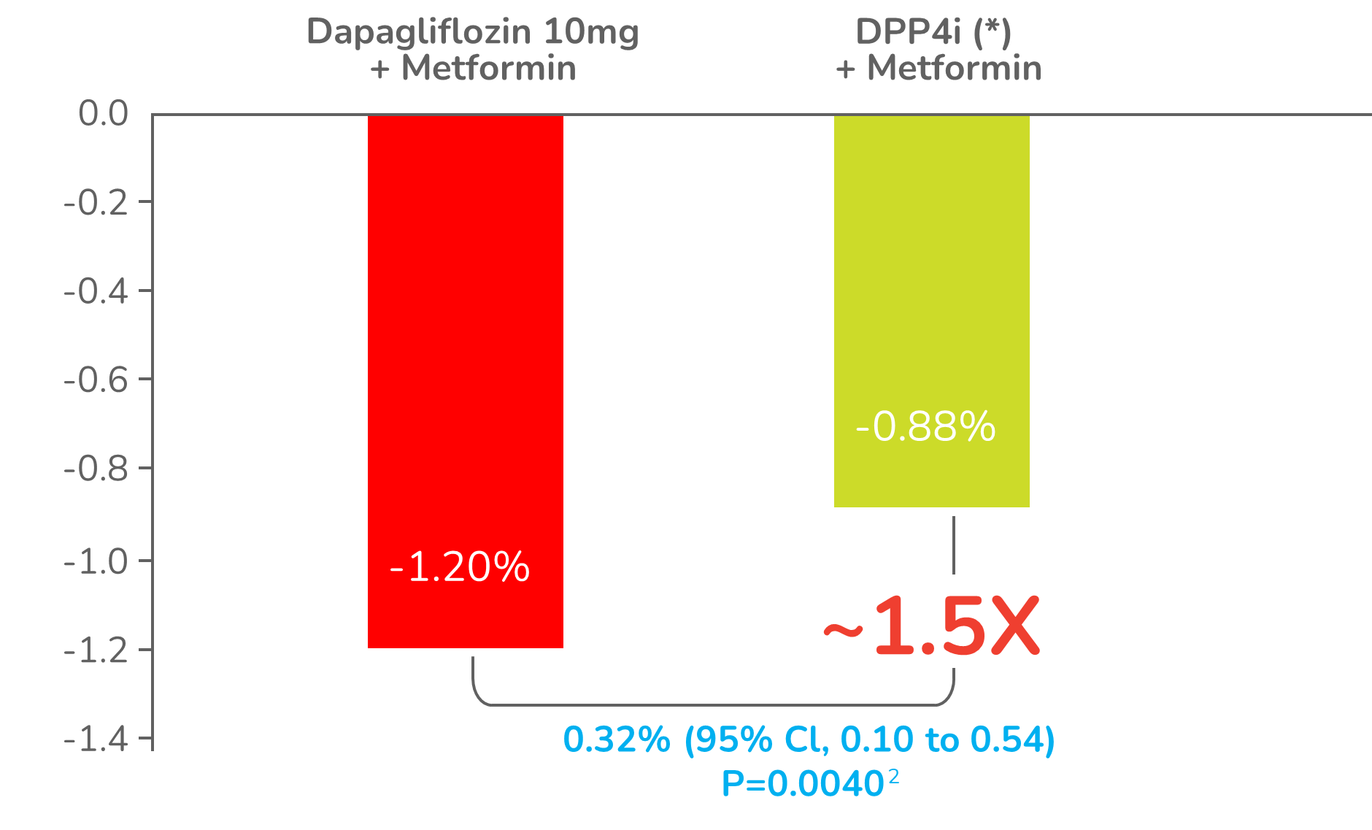
Hiệu lực kiểm soát đường huyết: SGLT2i > DPP4i. Cả hai thuốc đều có nguy cơ hạ đường huyết rất thấp
Dapa giảm HbA1c gấp 1.5 lần DPP4i
Nhóm thuốc | Nguy cơ hạ đường huyết theo ADA 2024
Metformin | Không
SGLT2i | Không
GLP-1 | Không
DPP4i | Không
Sulfonylurea | Có
Insulin | Có
Thay đổi trung bình HbA1c (%)
Nguy cơ hạ đường huyết
Diabetes Care 2024;47(Supplement_1):S5–S10; https://doi.org/10.2337/dc24-SREV
Vui lòng tham khảo thông tin kê toa các thuốc tại Việt Nam

Slide 29
Lợi ích về chuyển hóa cộng thêm của SGLT2i
Kiểm soát cân nặng
*
Giảm huyết áp
*
*
Giảm acid uric
Lơi ích cộng thêm trên chuyển hóa
Hiệu quả trên lipid máu: Giảm LDL-C nhỏ, đậm đặc (sd LDL-C)
*
*
Hiệu quả trên NAFLD/NASH
Clin Endocrinol Metab, March 2012, 97(3):1020 –1031; 2. Jang H, et al. JAMA Intern Med. 2024 Feb 12:e238029. ; 3.Diabetes Obesity and Metabolism · August 2017 DOI: 10.1111/dom.13101; 4. Diabetes Obesity and Metabolism · August 2017 DOI: 10.1111/dom.13101 ; 5. Diab Vasc Dis Res. 2015; 12: 352-358
Dapagliflozin được chỉ định với liều 10mg để điều trị ĐTĐ típ 2, Suy tim và Bệnh thận mạn, khuyến cáo khởi trị với eGFR ≥ 25 ml/phút/1.73m2 da. Vui lòng tham khảo thêm thông tin kê toa của thuốc tại Việt Nam

Slide 30
SGLT2i giảm HbA1c hiệu quả hơn so với DPP4i, cùng lợi ích cộng thêm về cân nặng và huyết áp
DAPA 10 mg
+ MET XR
DPP4i (*)
+ MET XR
BN sử dụng Dapagliflozin có lợi ích cộng thêm:
Baseline HbA1c
8.9%
9.0%
2.4
kg
Giảm cân¹
vs Không đổi ở nhóm DPP4i
Primary end point for 24-week adjusted mean Δ from baseline HbA1c (%)^{1,a}
3.5
Giảm HATT³
vs 0.3 mmHg ở nhom DPP4i
-0.88
mmHg
-1.2
P<0.005 (nominal)^{2,b}
Data from a post-hoc analysis^{2,b} of HbA1c reductions with dapagliflozin compared with saxagliptin at 24 weeks. P-value is of nominal significance only.
(*)DPP4i: Saxagliptin
Dapagliflozin được chỉ định với liều 10mg để điều trị ĐTĐ típ 2, Suy tim và Bệnh thận mạn, khuyến cáo khởi trị với eGFR ≥ 25 ml/phút/1.73m2 da. Vui lòng tham khảo thêm thông tin kê toa của thuốc tại Việt Nam
ªStudy was to compare SAXA + DAPA + MET vs DAPA + MET and SAXA + MET; ^{b}Post-hoc analysis comparing DAPA + MET vs SAXA + MET.
Δ = change; DAPA = dapagliflozin; DPP-4 = dipeptidyl peptidase-4; HbA1c = glycated hemoglobin; MET XR = metformin extended release; SAXA = saxagliptin;
SBP = systolic blood pressure; vs = versus..
1. Rosenstock J, et al. Diabetes Care. 2015:38:376-383; 2. Rosenstock J et al. Arch Endocrinol Metab. 2018;62:424-430; 3. Rosenstock J, et al. Supplementary material. Diabetes Care. 2015:38:376-383

Slide 31
SGLT2i (Dapagliflozin) vs DPP4i trên Phương diện kinh tế - y tế
∆Cost – 5,000,000 VND
(chênh lệch chi phí bỏ ra)
∆QALYs – 0.16
(Số năm sống chất lượng tăng thêm)
ICER = ∆Cost / ∆QALYs
34,1 triệu /QALY
Kết quả phân tích chi phí hiệu quả giữa liệu pháp [DAPA + met] vs [DPP4i + met]
ICER = 34,1 triệu đồng/QALY
ICER ~ 1/2 GDP bình quân đầu người tại Việt Nam năm 2020⁴
DPP4i + Met
DAPA + Met
DPP4i + Met
DAPA + Met
Ở các nước có thu nhập trung bình – thấp,
ICER cần trong khoảng 1 – 3 lần GDP cho mỗi QALY ²
Kết luận: Dapagliflozin là một lựa chọn điều trị có gia tăng chi phí xứng đáng với hiệu quả mang lại.¹
1. M. Kiều, T. Vũ, V. Phạm, M. Lê, B. Klas, Phân tích chi phí – hiệu quả của dapagliflozin so với các thuốc ức chế enzyme dipeptidyl peptidase 4 trong phác đồ phối hợp metformin ở bệnh nhân đái tháo đường typ 2, Tạp chí Y Dược học, số 21 –tháng 5, 2021: 144- 150
2. Là chi phí trọn đời tính trên 1 bệnh nhân, bao gồm chi phí điều trị & chi phí các biến cố có thể xảy ra với người bệnh bị đái tháo đường
3. Là số năm sống chất lượng thu được nếu người bệnh Đái tháo đường sử dụng thuốc trọn đời
4. https://www.gso.gov.vn/wp-content/uploads/2021/07/Nien-giam-Tom-Tat-2020Ban-quyen.pdf)
Notes:
Chính vì có giá thành hết sức hợp lý, mà các nghiên cứu kinh tế y tế được thực hiện tại VN đều cho thấy Dapagliflozin rất đạt chi phí hiệu quả so với DPP4i trong điều trị ĐTĐ típ 2. Như vậy có thể khẳng định, Forxiga/ Xigduo XR chính là lựa chọn tối ưu cho các BN ĐTĐ típ 2 cho BN của BS.

Slide 32
SU hiệu quả nhanh/ mạnh, nhưng không duy trì lâu dài SGLT2i giúp trì hoãn thời gian HbA1c quay trở lại ban đầu
Vui lòng tham khảo thông tin kê toa các thuốc tại Việt Nam
Notes:
Endocrinol diabetes metab j.2018

Slide 33
Phối hợp Metformin XR + SGLT2i Hiệu quả trên HbA₁c trên BN mới chẩn đoán
Giảm 1.98%
HbA1c so với ban đầu
†
*
P<0.0001; †DAPA 10 mg không kém hơn MET
Dapagliflozin + Metformin giảm HbA_{1c} có ý nghĩa hơn cả hai phác đồ đơn trị.
Hiệu quả giảm HbA1c của Dapagliflozin đơn trị tương đương với Met XR đơn trị.
ªExcludes post-rescue data. ANCOVA model with treatment group as effect and baseline value as covariate
Henry R, et al. ADA 2011; oral presentation 307-OR; Henry RR, et al. Int J Clin Pract 2012;66:446–456
For internal training only
Notes:
Dapagliflozin phối hợp sớm với Met XR giúp kiểm soát HbA1c tốt hơn cả 2 biện pháp đơn trị liệu trên các bệnh nhân ĐTĐ típ 2 không kiểm soát được với việc thay đổi chế độ ăn và lối sống..
Hiệu quả kiểm soát HbA1c của Dapa không kém hơn Metformin khi dung đơn trị liệu.
Phối hợp sớm Dapa với Met XR giúp giảm tới 1,98% HbA1c so với ban đầu trên các bệnh nhân ĐTĐ không kểm soát được với chế độ ăn và thay đổi lối sống.

Slide 34
Phối hợp Metformin XR + SGLT2i giảm HbA1c mạnh mẽ trên BN có mức nền > 9%
Giảm 2.59%
HbA1c so với ban đầu
†
*
*P<0.0001; †DAPA 10 mg không kém hơn MET
ªExcludes post-rescue data. ANCOVA model with treatment group as effect and baseline value as covariate
Henry R, et al. ADA 2011; oral presentation 307-OR; Henry RR, et al. Int J Clin Pract 2012;66:446–456
For internal training only
Tài liệu này không được chia sẻ hay phân phát dưới bất kỳ hình thức nào, vui lòng không sao chép hoặc chụp màn hình
Notes:
Phối hợp sớm Dapa với Met XR trên những bệnh nhân có HbA1c . 9% giúp giảm tới 2.59% HbA1c so với ban đầu trên các bệnh nhân ĐTĐ không kểm soát được với chế độ ăn và thay đổi lối sống.

Slide 35
Kết luận
SGLT2i giúp kiểm soát HAb1C với cơ chế độc lập Insulin và giảm HbA1C bất kể điều trị nền khi add-on.
SGLT2i giúp kiểm soát yếu tố nguy cơ tim mạch như cân nặng, mỡ tạng,…
SGLT2i giúp giảm biến cố tim mạch và thận cho bệnh nhân ĐTĐ. Đặc biệt, hiện nay Dapagliflozin được BYT phê duyệt cho cả 3 chỉ định: đái tháo đường, suy tim và bệnh thận mạn.

